Slide 1

API
(Application Programming Interface)

Slide 2
API Nedir?
What is an API? API stands for Application Programming Interface. An API defines how one application can interact with other applications or systems. For example, a web application can use an API to read or modify data from a database.
This way, the application accesses the database through the API rather than directly, and if the database structure changes, the application will still function.

Slide 3
How Do APIs Work?
API architecture is often explained in terms of client and server. The application that sends the request is called the client, and the application that responds is the server. For example, in a weather app, the weather database is a server, while the mobile app is a client. The working mechanism of APIs varies depending on the application and purpose, but generally, a client sends a request, which is processed by the API, and a response is returned.

Slide 4
Basic Steps:
A client (e.g., a web application) sends a request to an API, typically using the HTTP protocol with methods such as GET, POST, PUT, PATCH, or DELETE.
The API receives and processes the request, possibly retrieving data from a database or connecting to another system.
The API returns the result to the client, usually in JSON or XML format.

Slide 5
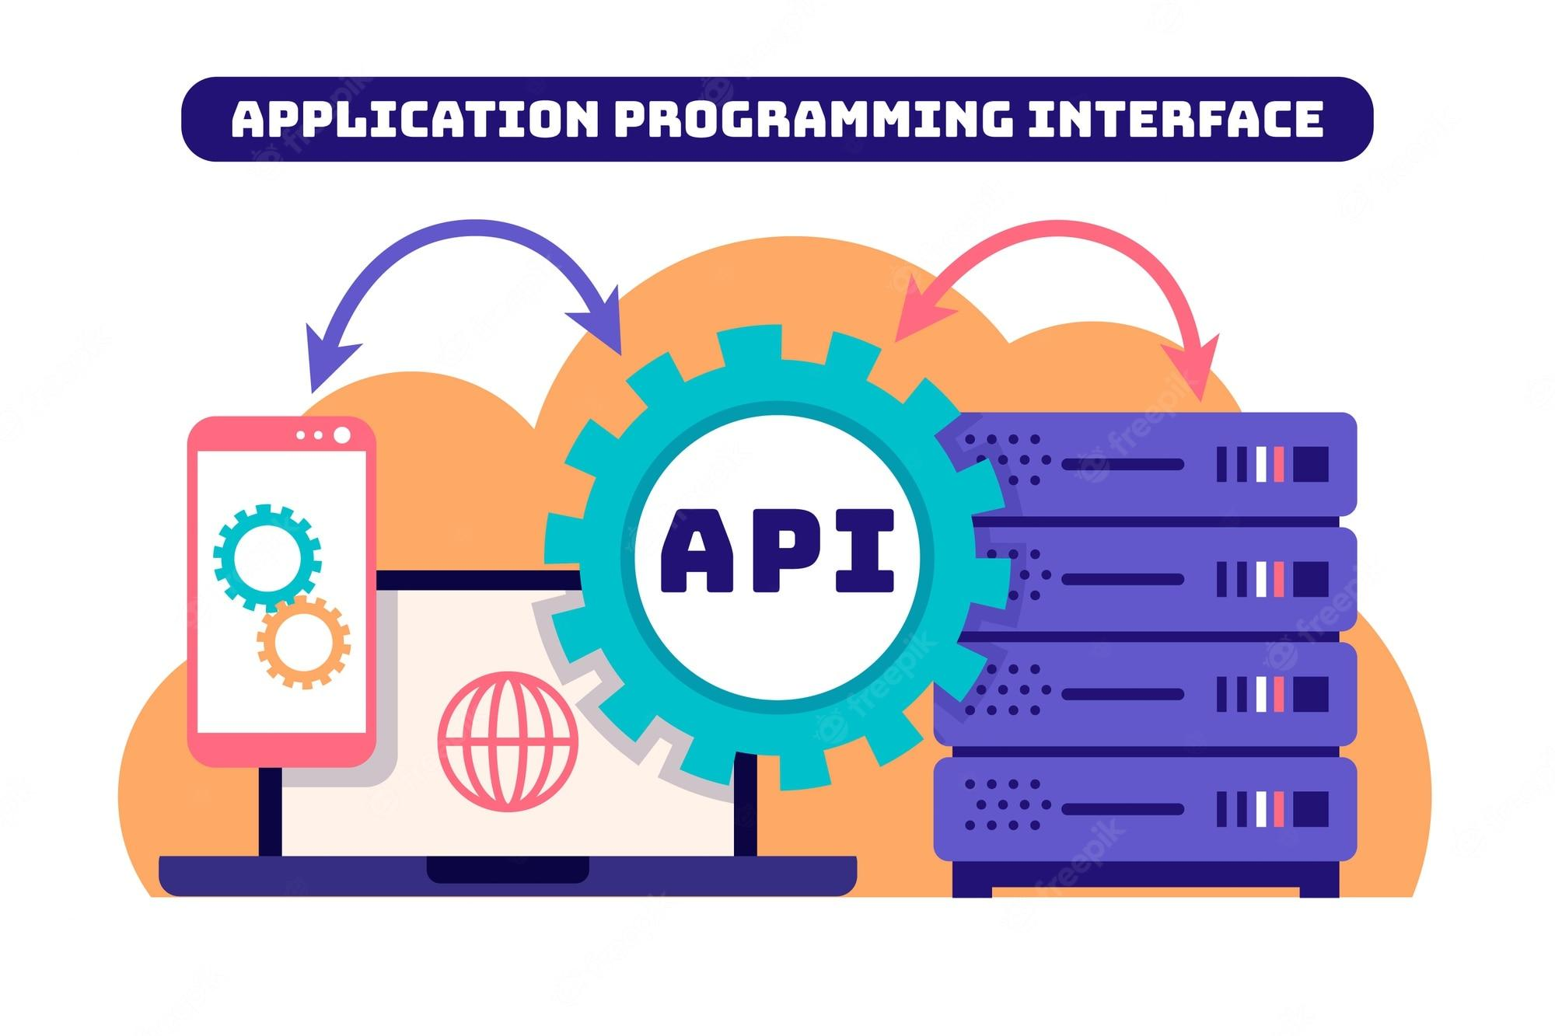

Slide 6
The Concept of API Endpoints
An endpoint defines a service or data point accessible through an API. An endpoint is typically defined as a URL and indicates which services or data are accessible through the API. For example, an endpoint to read user information in a database could be "api.example.com/users."

Slide 7
Example: An API for a library might have endpoints for searching the catalog, reading book information, or making reservations.
api.library.com/search allows users to search the library's catalog.
api.library.com/books/{id}/cart can be used to read information about a specific book by entering its catalog number in place of {id}.
api.library.com/books/{id}/reserve can be used to reserve a book.
https://rickandmortyapi.com/documentation/

Slide 8
The Concept of API Key
An API key is a unique identifier required to access an API. API providers use keys to limit and monitor access to the API. The API key is included in HTTP headers and validated by the provider.

Slide 9
Types of APIs:
Open API: Accessible to everyone, with or without keys.
Internal API: Used only by a specific organization, closed to others.
Partner API: Designed for specific partnerships.
Composite API: A combination of multiple APIs.

Slide 10
What Are REST and SOAP APIs?
APIs define how programs communicate, and REST and SOAP define how an API is presented. Both have similar functionalities but differ in certain aspects.
REST is an architecture that works over the HTTP protocol, typically using JSON for data exchange. It is suitable for scalable and extensive applications.
SOAP is an older protocol, commonly using XML. It offers more robust security and error handling, but REST is more widely used today.

Slide 11
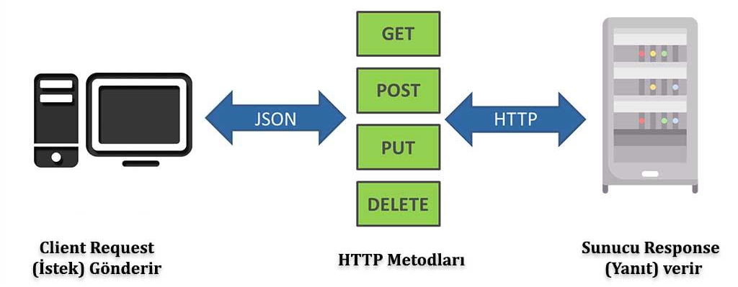
SOAP is an older protocol, commonly using XML. It offers more robust security and error handling, but REST is more widely used today.

Slide 12
Important Concepts:
HTTP Headers Contain metadata about the request or response, such as Content-Type, which indicates the media type in the response.

Slide 13
Some Request Headers Accept: Specifies the types of content accepted by the client.
Accept-Encoding: Specifies the types of data compression accepted by the client.
Authorization: Contains authentication information for the server.
Content-Type: Specifies the type of the content data.
Host: Specifies the name of the hosting server requested by the client.
These headers are just a few examples. The full list of HTTP headers contains many that can be used for specific purposes in each request or response.

Slide 14
CRUD It stands for Create, Read, Update, Delete and is used for database operations. APIs (Application Programming Interface) provide a web interface for these database operations. CRUD operations can be performed through an API, where requests are made, and the necessary data is returned as a response. For example, the GET method is used for reading a record from the database, PUT for updating a record, POST for creating a record, and DELETE for deleting a record.

Slide 15
Request
A request is a structure used to allow an application’s data or resources to be used by another application or system. A request, which is a part of an API, is made to access a specific resource using one of the HTTP methods (e.g., GET, POST, PUT, DELETE). The API processes these requests and provides the necessary data or resources. In summary, a request is an action taken to make a request to an API. The purpose of a request is to ask the API for specific data or a function. For example, when a user wants to view a profile, they send a request to the API and receive the user profile data. A request is a tool used to retrieve data or information from the server.

Slide 16
HTTP Protocols Nedir?
HTTP metotları, bir web sunucusu ile bir istemci arasındaki veri transferi işlemlerini tanımlar. HTTP metotları, web sunucusuna istekte bulunurken kullanılan metodları tanımlar. Bunlar aşağıdaki metotları içerebilir:
GET: Web sunucusundan belirli bir veriyi almak için kullanılır. Bu metod genellikle web sayfası gibi statik verileri okumak için kullanılır.
POST: Web sunucusuna yeni veri göndermek için kullanılır. Örneğin, bir web formunun verilerini göndermek için kullanılır.
PUT: Web sunucusunda mevcut bir veriyi güncellemek için kullanılır.
DELETE: Web sunucusunda mevcut bir veriyi silmek için kullanılır.

Slide 17
Important!
It is important to use HTTP methods properly for data security and performance.
Data sent using the GET method is not secure and can be visible in the URL. Therefore, it is not appropriate to send confidential data using the GET method.
Data sent using the POST method is secure and does not appear in the URL, but this method is slow in terms of performance.
Actions performed using the PUT and DELETE methods are irreversible and must be used carefully.

Slide 18
HTTP Status
Here is the translation of the text from the image:
HTTP status codes are codes that define the response a server gives to an HTTP request. These codes are used to indicate the status of the server's response to a request.
1xx (Informational): These codes indicate that the server is continuing to process the request. For example, the 100 Continue code indicates that the server should continue processing the request.
2xx (Successful): These codes indicate that the server has successfully responded to the request. For example, the 200 OK code shows that there were no issues while responding to the request.

Slide 19
3xx (Redirection): These codes indicate that more steps are needed for the server to process the request. For example, the 301 Moved Permanently code indicates that the resource has been moved to another URL.
4xx (Client Error): These codes indicate that the request is incorrect or contains missing information. For example, the 400 Bad Request code indicates that the request is invalid.
5xx (Server Error): These codes indicate that there is a problem on the server. For example, the 500 Internal Server Error code shows that the server may be unable to process the request due to an error.

Slide 20
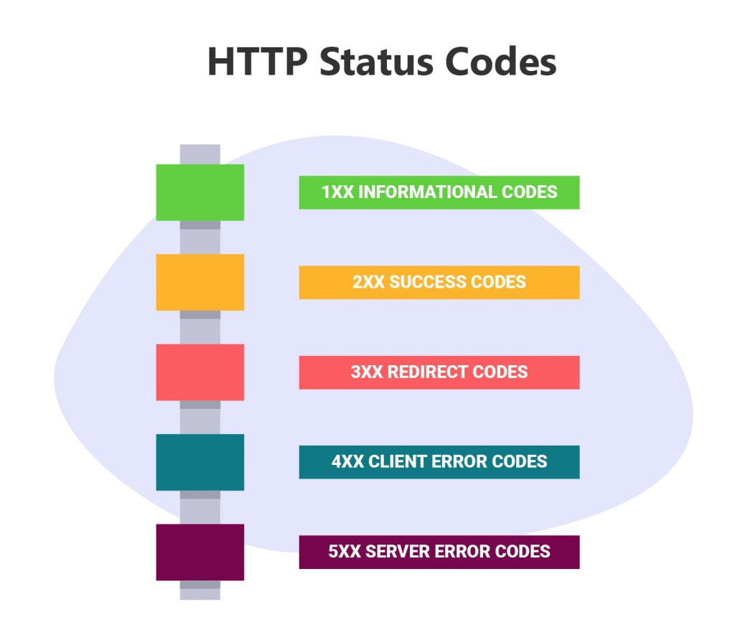

Slide 21
What is a Response?
A response is the result generated from an HTTP request. An HTTP response contains the data or status code that the server returns in response to the request.
An HTTP response means that the server has responded to the request. The response may contain data and metadata in addition to the HTTP status code.
The status shows whether the server has responded appropriately to the request.
Response data can be presented and processed in various formats such as JSON, XML, or HTML, depending on the request.

Slide 22
JSON Nedir?
JSON stands for JavaScript Object Notation, and it is a minimal, readable format used to structure data. JSON is a text-based representation of structured data without a schema, based on key/value pairs and ordered lists in JavaScript object notation.
Today, JSON is a standard for exchanging data between web and mobile clients and servers. JSON is commonly used for information exchange between web clients and web servers.
In the last 15 years, JSON has become ubiquitous on the web.

Slide 23
JSON structure
Key-Value Pairs: JSON data consists of key-value pairs. The key is a label for the data, and the value is the data associated with the key.
Objects: JSON objects are collections of key-value pairs. Objects are defined between curly braces {}.
Arrays: JSON arrays are ordered lists of values. Arrays are defined between square brackets [].
Integers: Contain integer values.
Floating-Point Numbers: Contain decimal values.
Boolean: Boolean values contain either true or false.
Null: Represents an undefined or null value.

Slide 24
{
"students": [
{
"id": 1,
"name": "John Doe",
"age": 20,
"grade": "Junior",
"subjects": ["Math", "Physics", "Chemistry"]
},
{
"id": 2,
"name": "Jane Smith",
"age": 19,
"grade": "Sophomore",
"subjects": ["Biology", "English", "History"]
},
{
"id": 3,
"name": "Michael Johnson",
"age": 21,
"grade": "Senior",
"subjects": ["Computer Science", "Math", "Physics"]
},
{
"id": 4,
"name": "Emily Davis",
"age": 18,
"grade": "Freshman",
"subjects": ["Art", "History", "English"]
}
]
}

Slide 25
JSON formatındaki ürün bilgilerine javascript’de erişmek dizilerde uyguladığımız yöntemden farksızdır
var ürünler = jsonVerisi.ürünler;
for (var i = 0; i < ürünler.length; i++) {
console.log("Ürün Adı: " + ürünler[i].ürün_adı);
console.log("Fiyat: " + ürünler[i].fiyat);
console.log("Ürün Türü: " + ürünler[i].ürün_türü);
console.log("Stok Durumu: " + ürünler[i].stok_durumu);
}

Slide 26
XML Nedir?
XML (Extensible Markup Language), verilerin saklanması ve taşınması için kullanılan bir metin tabanlı markup dilidir.
XML, HTML'ye benzer şekilde etiketler kullanılarak verilerin işlenmesine olanak tanır, ancak HTML sadece belirli bir veri türünü işleyebilirken, XML verilerin neredeyse her türünü işleyebilir.
Örnek olarak, aşağıdaki XML dosyası, bir kitap katalogu verisi içermektedir:

Slide 27

Bu örnekte, etiketler (örneğin <catalog>, <book>, <title>, vb.) verileri tanımlar ve veriler (örneğin The Great Gatsby, F. Scott Fitzgerald, vb.) etiketler arasında yer alır. Bu şekilde, verilerin ne tür veriler olduğu ve nasıl işleneceği belirtilmiş olur.
<catalog>
<book>
<title>The Great Gatsby</title>
<author>F. Scott Fitzgerald</author>
<publisher>Charles Scribner's Sons</publisher>
<isbn>9780743273565</isbn>
</book>
<book>
<title>To Kill a Mockingbird</title>
<author>Harper Lee</author>
<publisher>J. B. Lippincott & Co.</publisher>
<isbn>9780061120084</isbn>
</book>
</catalog>

Slide 28
Javascript ‘de API'ye istek atma yolları
XMLHttpRequest (XHR): A traditional method used with JavaScript to send classic HTTP requests.
Fetch API: A modern JavaScript method introduced as an alternative to XHR. Fetch API is used to fetch data asynchronously and send HTTP requests.
Axios: Axios is a popular open-source library in the JavaScript world, used as an alternative to XHR or Fetch API. Axios works easily across multiple platforms and browsers and is used to send requests to REST APIs.

Slide 29
XMLHttpRequest (AJAX): Geleneksel yol
let istek = new XMLHttpRequest();
istek.open('GET', 'https://jsonplaceholder.typicode.com/users');
istek.send(); //İsteği gönderir
istek.onload = () => { //istek yüklenirken koşul oluşturuluyor
if (istek.status == 200) {
console.log(JSON.parse(istek.response)); //Geri dönüş json a çevriliyor
} else {
console.log(`hata: ${istek.status} ${istek.statusText} `);
}
};

Slide 30
Fetch(): TEMEL Kullanım
FETCH API’ yi kullanmak için fetch metoduna istek yapacağımız url’ i parametre olarak vermek gerekiyor.
fetch('https://jsonplaceholder.typicode.com/users')
fetch() metodundan sonra,veri geldikten sonra yapılacak işlemleri belirtmek için metodun sonuna then() promise metodunu ekleriz
fetch(url)
.then((response) => console.log(response))
Gelen veriyi(response) console’a yazdık.

Slide 31
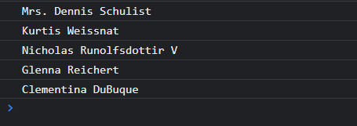
Fetch ile Get Methodu Örneği jsonplaceholder.typicode.com sitesinden kullanıcı verisini alalim.
fetch("https://jsonplaceholder.typicode.com/users")
.then(response => response.json()) // gelen veriyi json’a çeviriyoruz
.then((kullanicilar) => {
kullanicilar.forEach(kullanici => {
console.log(kullanici.name); // İsimleri console' a yazdırma
});
})

Slide 32
Fetch ile Post Methodu Nasıl Kullanılır? jsonplaceholder.typicode.com sitesine yeni post ekleyelim.
İlk olarak göndereceğimiz veriyi API tarafından belirtilen doğru veri formatına göre hazırlamamız gerekiyor.
const data = {
userId: 25,
id: 5,
title: 'Selam Dostum',
body: 'Sana Dünyadan selam getirdim!'
};

Slide 33
API’nin yönergelerine göre gerekli headers’ı ve methodu belirtip önceden tanımladığımız data’yı gönderdik:
fetch('https://jsonplaceholder.typicode.com/posts', {
method: 'POST',
headers: {
'Content-Type': 'application/json; charset=UTF-8',
},
body: JSON.stringify(data),
})
Get methodunda olduğu gibi işlemin durum bilgisini görmek için .then ile gelen response’u ve error’u ele alabilirsiniz.

Slide 34
Fetch ile Put Methodu Nasıl Kullanılır? jsonplaceholder.typicode.com sitesinde mevcut olan bir postu güncelleyelim
fetch('https://jsonplaceholder.typicode.com/posts/1', {
method: 'PUT',
body: JSON.stringify({ id: 1,title: 'foo',body: 'bar',userId: 1 }),
headers: {
'Content-type': 'application/json; charset=UTF-8',
},
})

Slide 35
Fetch ile Delete Methodu Nasıl Kullanılır? API’ de mevcut olan postu silme işlemi aşşağıdaki gibidir.
fetch('https://jsonplaceholder.typicode.com/posts/1', {
method: 'DELETE',
})
.then((res) => console.log(res));
Dikkat edilmesi gerekenler:
Doğru URI: Silinmesi istenen kaynağın URI'si doğru şekilde belirtilmelidir
Geri Alınamaz Olma: DELETE methodu çalıştıktan sonra kaynak geri alınamaz, dikkatli kullanılmalıdır

Slide 36
Axios(): TEMEL Kullanım
Axiosu kullanmak için önce axios kütüphanesi projeye dahil etmemiz gerekiyor.
Node.js için terminale aşşağıdaki komutu girerek projeye dahil edebilirsiniz
npm install axios
Bir react projesinde kullanımı için izlemeniz gereken diğer adımlar:
1- İstek yapmak istediğiniz component içinde Axios'u import etmek
import axios from 'axios';

Slide 37
2- Axios'u kullanarak HTTP isteği yapmak.
axios’da HTTP çağrısı yapabilmek için HTTP metod tiplerine özel yazılmış fonksiyonları kullanmaktır.
axios.get(url) & axios.post(url, data) & axios.delete(url) & axios.put(url, data)
Örneğin aşşağıdaki şekilde kullanılabilir
axios.get("/users");
veya
axios.post("/login", {
username: "kullanici adi",
password: "parola"
});

Slide 38

3- İstek yapıldıktan sonra gelen cevabın (response) işlenmesi:
Geri dönen cevabı fetch methodundaki gibi .then promise methodu ile ele almak gerekiyor. Ancak axios veriyi otomatik olarak JavaScript objesine dönüştürür. Yani parse işlemi için, ikinci .then methoduna ihtiyacımız yok.
axios
.get('https://jsonplaceholder.typicode.com/users')
.then((response) =>console.log(response) ) .catch((err) => console.log(err));

Slide 39
4- Axios ile istek yaparken API’nin bizden istediği header verilerini göndermek isteyebilirsiniz.
O zaman tanımladığımız header’ları axiosun çağırdığımız methoduna parametre olarak giriyoruz.
const config = { // config objesinde header tanımlanıyor
headers: {
'Content-Type': 'application/json'
},
};
axios.post(url, data, config); // config(headers) parametre olarak verildi

Slide 40
5- Axios, istekleri yaparken çeşitli global ayarlar içerebilir.
Bunlar, her bir isteğe uygulanmasını istediğiniz farklı seçeneklerdir.
Örneğin, her bir isteğe gönderilmesi gereken ortak bir "Authorization" başlığının olması gerektiği durumlarda, bu başlığı tek bir yerde tanımlayabilirsiniz ve her bir istekte otomatik olarak uygulanmasını sağlayabilirsiniz.
Bunun yanı sıra, Axios, "base URL" olarak adlandırılan ve her bir isteğin başına eklenmesi gereken bir URL tanımlayabilirsiniz.
axios.defaults.headers.post['Content-Type'] = 'application/json';
baseURL: 'https://api.example.com/',

Slide 41
Örnek - Aşağıdaki örnekte, Axios'un global olarak base URL ve headers (token gibi) ayarlarını değiştirmek için axios.create() fonksiyonu kullanılır:
import axios from 'axios';
const instance = axios.create({
baseURL: 'https://jsonplaceholder.typicode.com/',
headers: {
'Authorization': 'Bearer ' + localStorage.getItem('token')
}
});
export default instance;

Slide 42
Örnek - Üstte global ayarlarını tanımladığımız axios hookunu kullanalım.
import api from './instance; //yukarıda tanımladığımız methodu api ismiyle çağırdık
function App() {
useEffect(() => { // sayfa yüklendiğinde useEffect içindeki kodlar çalışır
api
.get('users') // base url belirttiğimiz için urlnin başındaki kısmı yazmadık
.then((response) => console.log(response))
.catch((err) => console.log(err));
}, []);
}

Slide 43
Çektiğimiz verileri listelediğimiz bir örnek yapalım: 1- İlk olarak, "axios" kütüphanesi projede kullanılmak üzere "import" edilir.
2- Sonra, React'in "useEffect" ve "useState" hook'ları kullanılır. "useState" hook'u, verilerin tutulması için boş bir dizi olarak ilk değer verilir ve "setKullanicilar" fonksiyonu ile boş dizi değiştirilir.
3- "useEffect" hook'u, component yüklendiğinde verilerin çekilmesini sağlar.
4- "axios.get" ile veriler "https://jsonplaceholder.typicode.com/users" adresinden çekilir. "then" içinde, çekilen veriler "setData" ile "data" dizisine atanır. Eğer hata oluşursa, "catch" bloğu ile loglanır.
5- Son olarak, veriler "map" fonksiyonu ile döngü halinde ekrana yazdırılır. Her bir kullanıcı için ad, telefon ve e-posta bilgisi yazdırılır.

Slide 44
import axios from 'axios';
import { useEffect, useState } from 'react';
function App() {
const [data, setData] = useState([]);
useEffect(() => {
axios
.get('https://jsonplaceholder.typicode.com/users')
.then((response) => setData(response.data))
.catch((err) => console.log(err));
}, []);
// return kısmı yan tarafta belirtilmiştir
return (
<>
{data.map((user) => (
<div>
<p>{user.name}</p>
<p>{user.phone}</p>
<p>{user.email}</p>
</div>
))}
</>
);

Slide 45
Örnek - Async await ile kullanım:
Async/await, JavaScript içinde asenkron fonksiyonların yönetimini kolaylaştırmayı amaçlar. Asenkron fonksiyonlar, belirli bir noktadan sonra devam etmelerini bekleyen diğer işlemlerin etkisini minimumda tutar. Ayrıca, asenkron fonksiyonların çalışması sonucunda dönen değerleri beklemek için Promise objeleri kullanmak zorunda kalmayız.
Bunun yerine, async/await sözdizimi ile fonksiyonlarımızın tamamlanmasını beklemek ve dönen değerleri kullanmak kolay hale gelir.
async function getUsers() {
try {
const response = await axios.get(
'https://jsonplaceholder.typicode.com/users'
);
const users = response.data;
console.log(users);
} catch (error) {
console.error(error);
}
}

Slide 46
Axios'un Avantajları:
1- Sunucuya post,get, put, patch ve delete istekleri göndermek kolaydır.
2- İstek başlıkları(headers) ve sunucu tarafından dönen durum kodlarını ele almak kolaydır.
3- Çoklu İstekleri Destekleme: Axios, aynı anda birden fazla HTTP isteği yapmanıza olanak tanır. Bu, verileri birden fazla sunucudan çekmeniz gerektiğinde yararlıdır.
4- Sunucudan Gelen Verileri Otomatik Olarak Dönüştürme: Axios, sunucudan gelen verileri otomatik olarak JavaScript nesnelerine dönüştürür, bu nedenle verileri kolayca kullanabilirsiniz.

Slide 47
Axios ve Fetch Arasındaki Temel Farklar:
1- Axios, istemci tarafında HTTP istekleri yapmak için kullanılan bir JavaScript kütüphanesidir, ancak fetch, JavaScript'te yerleşik bir API'dir.
2- Axios, daha fazla özelleştirme seçeneği sunar ve istek ve cevapların yapılandırılmasına izin verir, ancak fetch daha basit ve temel bir API'dir.
3- Axios, sunucuya yanıt vermeyen veya hata oluşan istekleri ele almak için daha iyi bir destek sunar, ancak fetch bu durumlarda manuel olarak ele alınmalıdır.
4- Axios, sıkıştırılmış verileri otomatik olarak açar ve JSON verilerini dönüştürür, ancak fetch verileri manuel olarak açılması gerekir ve JSON verileri dönüştürülmelidir.

Slide 48
Bir frontend developer API hakkında bilmesi gereken şeyler şunlardır:
1- API Endpoint'leri: API endpoint'leri, verilerin alınabileceği veya gönderilebileceği URL'lerdir. Frontend developer API endpoint'lerinin ne zaman ve nasıl kullanılacağını anlamalıdır.
2- Veri Formatları: API verilerini genellikle JSON veya XML formatında sunar. Frontend developer bu veri formatlarını anlamalı ve kullanabilmelidir.
3- İstek Tipleri: API'lere GET, POST, PUT, DELETE gibi farklı istek tipleri ile erişilebilir. Frontend developer hangi istek tipinin hangi durumlarda kullanılması gerektiğini anlamalıdır.

Slide 49
4- HTTP Durum Kodları: API tarafından gönderilen her cevap bir HTTP durum kodu içerecektir. Bu durum kodları, API tarafından verilen yanıtın başarılı veya başarısız olduğunu gösterir. Frontend developer bu durum kodlarını anlamalı ve kullanmalıdır.
5- Güvenlik ve Yetkilendirme: Bazı API'ler kimlik doğrulama ve yetkilendirme gerektirir. Örneğin: Kullanıcı login olunca Kimlik doğrulama işleminin doğru sonuç vermesi durumunda, yetkilendirme gerekli olabilir.
6- Hata Yönetimi: API tarafından verilen cevaplarda hata oluşabilir. Frontend developer hata yönetimi için nasıl düzgün bir yol izleneceğini ve hata mesajlarını nasıl yorumlayacağını anlamalıdır.

